Slide 1
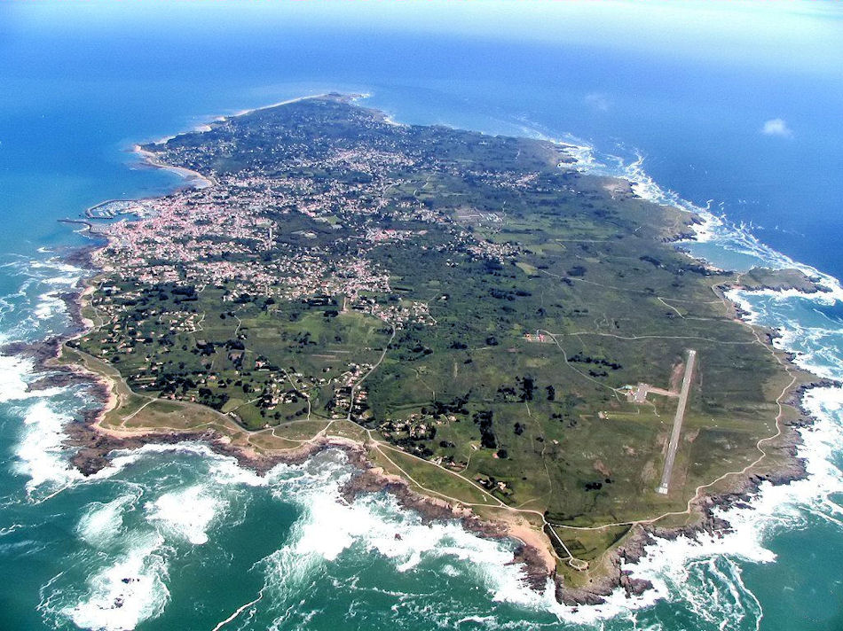
Habiter les espaces à fortes contraintes …
Etude de cas sur l’Ile d’Yeu (Vendée)
3 heures
Point de départ : une photo aérienne vue oblique
(démarche possible avec géoportail ou Google earth avec utilisation du Zoom)
Source : www.aero-hesbaye.fr

Slide 2
Étape 1 : localisation, étude du paysage, formulation des questions…
Situer aux différentes échelles à partir de géoportail ou viamichelin, mappy…
Situer par rapport aux planisphères déjà étudiés dans l’année (population, relief, climat, développement…)
Repérer les aménagements - croisement possible avec une carte IGN de l’île (Géoportail)
Réalisation du croquis avec un logiciel du type Mesurim [voir application ici] (repérer aménagements, éléments naturels…)
Validation B2I : 1.1, 4.2, 4.3, 4.4, 4.5

Slide 3
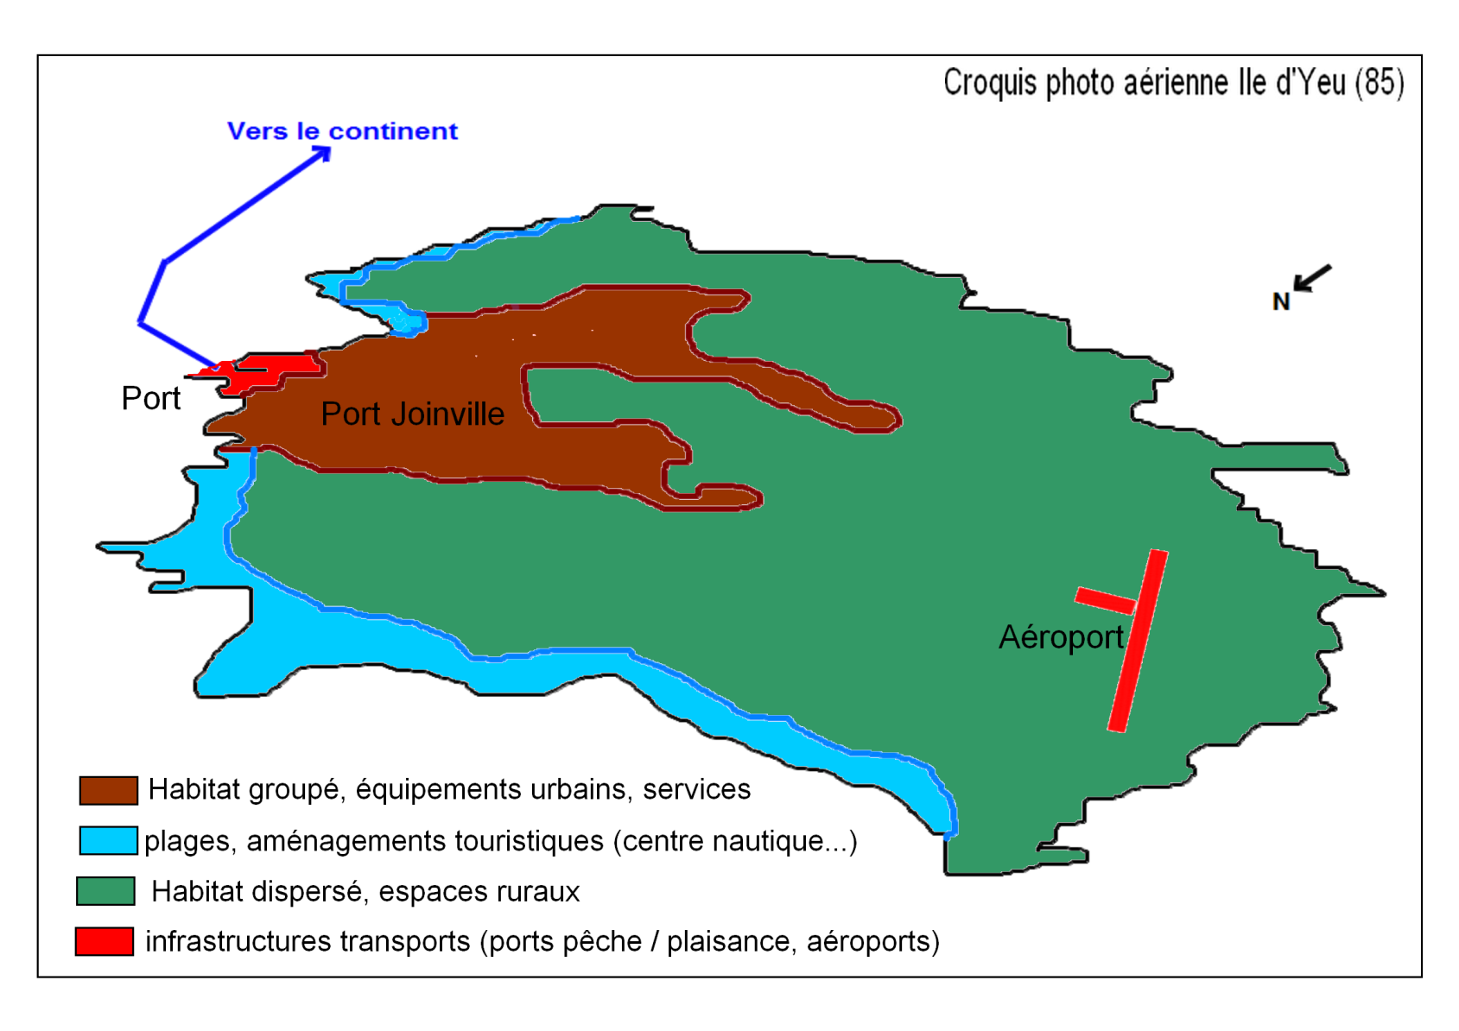
Croquis « élève » réalisé avec Mesurim
Questions retenues :
Habiter une île est-il contraignant ?
Quelles sont les aménagements nécessaires pour accompagner le développement de l’île ?

Slide 4
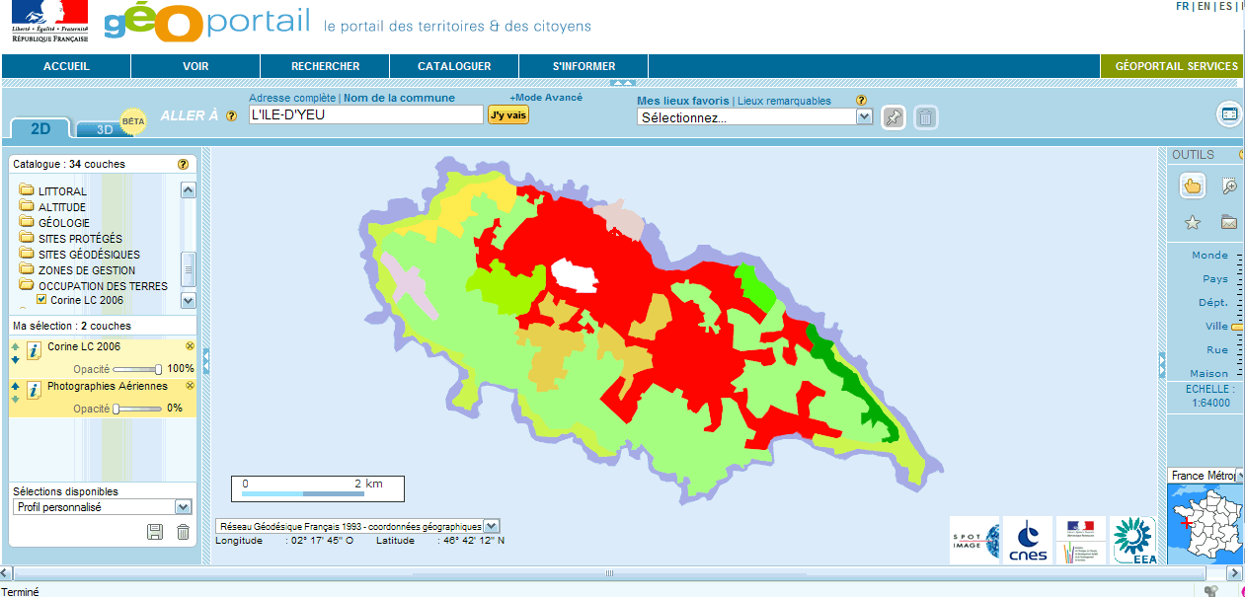
Une variante dans l’analyse de la typologie des espaces de l’ile
L'idée est de demander aux élèves de faire une typologie de l'espace en distinguant espace urbanisé, espaces cultivés etc...
Pour cela : analyser la carte obtenue par traitement numérique disponible dans le géoportail (Corine Land Cover).
Choisir le catalogue « occupation des terres » / « Corine LC2006)
Légende en cliquant sur le « I » (information)

Slide 5
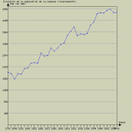
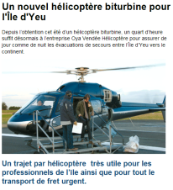
Étape 3 : répondre aux questions en croisant plusieurs documents
Témoignage d’habitants ou usagers de l’ile : Pêcheurs, retraités autochtones, jeunes autochtones, élus , touristes… | Perception de l’espace Habiter / demeurer Regards critiques Les usages de l’île et leurs conflits Atouts/contraintes | Reportage France3 ouest « main basse sur l’Ile D’Yeu » : l’émission intégrale, la bande annonce (document d’amorce) Article presse Ouest-France, ….
La question de la croissance démographique | Un espace qui attire / conflits d’usage, pression immobilière Habiter / demeurer | Voir le site cassini, requête « ile d'Yeu » puis notice communale et enfin diagramme.
La question des transports | Habiter /Se déplacer Changement d’échelles Contraintes - insularité Rôles des aménagements
Les activités économiques, les aménagements | Habiter / aménager Habiter / socialiser | Article du Monde [Visite de l'île d'Yeu en hiver sous le vent et avec les pêcheurs (09.02.08) FR3 sur les pêcheurs thoniers Site internet office tourisme, CG85, carte IGN (Géoportail)…
Les risques | Tempêtes, insularité, pollution / tourisme Préserver Habiter / socialiser | Récit de tempêtes, marée noire Erika 1999 (voir site INA),
Transports aérien, maritimes/ horaires, compagnies : voir Office tourisme / « accès »

Slide 6
Synthèse / trace écrite
Habiter / demeurer
Développer les ressources et la culture locales (pêche, matières premières, tourisme, traditions…) pour réduire la dépendance (autosuffisance actuelle et/ou passée)
Habiter / Se déplacer
Combattre l’isolement par l’aménagement d’infrastructures de transports avec le continent (aérien, maritime, routiers…)
habiter une île,
espace à fortes contraintes
Habiter/aménager
Aménager pour répondre aux usages (transports, habitats, économie…)
Habiter / préserver
Préserver l’environnement, les cultures
Préserver les relations entre habitants

Slide 7
Étape 3 : prolongements possibles / mise en perspective
Sur l’EDD : autour des conflits d’usages tourisme / îliens, une île proche des routes maritimes (→ Erika – 1999).
Comparaison avec les îles proches ou lointaines (invariants / différences – changement d ’échelles) exple Noirmoutier « presqu’île », Ré, Quiberon, Corse, Maldives…

